Slide 1
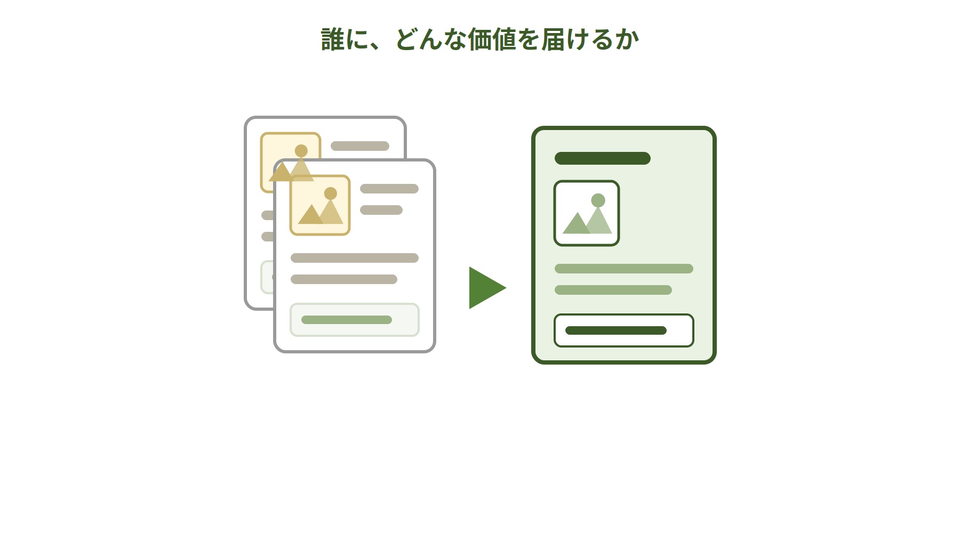
ペルソナ+パッケージデザイン
ワークシート/詳細説明 ― 記入ひな形とチェックリスト ―
記入例を見ながら、ペルソナ2人とパッケージを1枚のシートに埋めてください。表は編集できます。
2026年8月
著作者:狩野英司(立命館アジア太平洋大学)
Campus-ToolBox 実践ガイド
本資料は「キャンパス・ツールボックス ご利用条件」に準拠してご利用ください。(https://campus.gov-toolbox.jp/about#terms)
Campus-ToolBox 実践ガイド|ペルソナ+パッケージデザイン ワークシート/詳細説明
1

Slide 2
目次
1.
記入イメージ(例)
2.
記入シート(ペルソナ+パッケージデザイン)
3.
チェックリスト
4.
AI画像のプロンプト例
Campus-ToolBox 実践ガイド|ペルソナ+パッケージデザイン ワークシート/詳細説明
2

Slide 3
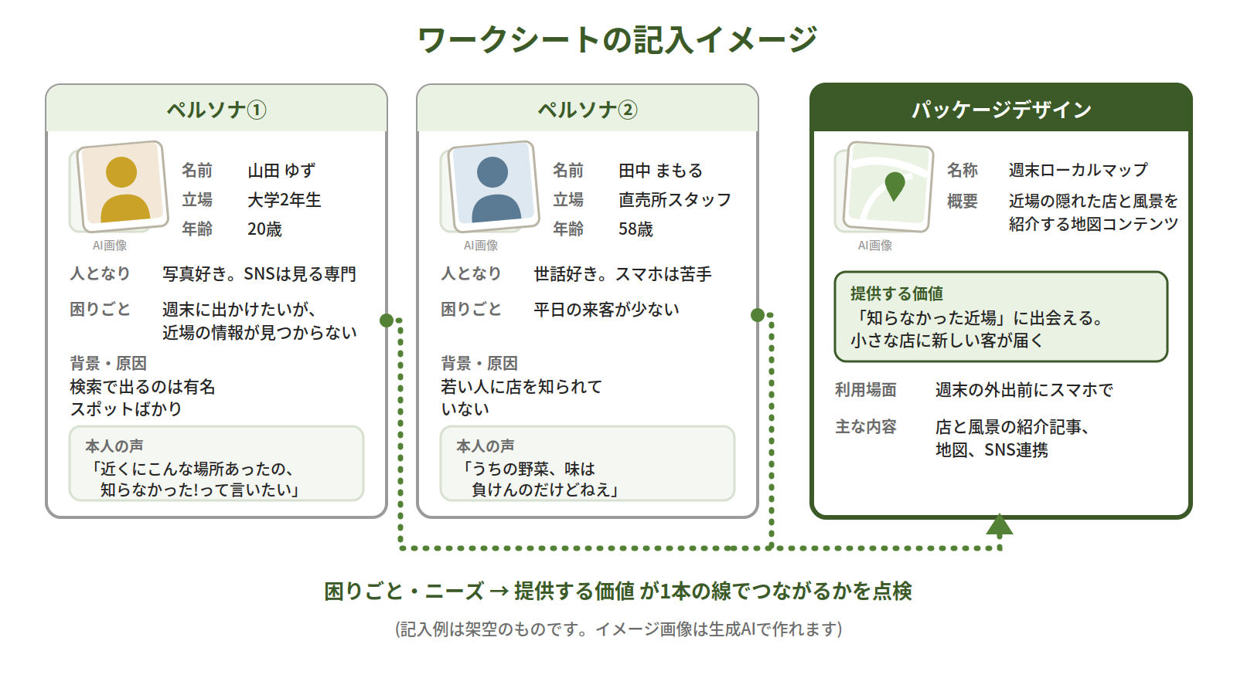
1. 記入イメージ(例)
Campus-ToolBox 実践ガイド|ペルソナ+パッケージデザイン ワークシート/詳細説明
3

Slide 4
ワークシート|ペルソナ+パッケージデザイン
活動テーマ/グループ名:
項目 | ペルソナ① | ペルソナ②
イメージ画像
名前
所属・立場
年齢
人となり
困りごと・ニーズ
背景・原因
本人の声
項目 | パッケージデザイン
イメージ画像
名称
概要
提供する価値
利用場面
主な内容・機能
Campus-ToolBox 実践ガイド|ペルソナ+パッケージデザイン ワークシート/詳細説明
4

Slide 5
3. チェックリスト
書き上げたら、共有する前にこの4点を点検する
一貫性
人物像に矛盾がないか。困りごと→提供する価値が1本の線でつながっているか
具体性
一般論で止まらず、行動や場面が目に浮かぶまで書けているか
明確性
年齢をレンジ(「20代」など)で書いていないか。年齢は1つに決める
レビュー
チーム外の第三者(教員・先輩・活動の相手先)に見せ、批判的なレビューを受けたか
Campus-ToolBox 実践ガイド|ペルソナ+パッケージデザイン ワークシート/詳細説明
5

Slide 6
4. AI画像のプロンプト例
年齢・立場・雰囲気を伝える。◯◯を書き換えて使ってください
◯歳の◯◯(立場)。◯◯が好きで、◯◯している雰囲気。正面からの上半身のイラスト、やわらかい色合いで。
パッケージの場合:◯◯(名称)のイメージ画像。◯◯な場面で使われている様子。シンプルなイラスト調で。
注意
・実在の人物の写真は使わない
・困りごとや価値の中身まではAIに作らせない(中身は取材と観察から)
Campus-ToolBox 実践ガイド|ペルソナ+パッケージデザイン ワークシート/詳細説明
6

